Slide 1

Khái niệm con trỏ &
biến con trỏ

Slide 2
Nội dung bài học
Khái niệm Con Trỏ
Biến con trỏ
Khai báo, Cấp phát và hủy bộ nhớ cho con trỏ

Slide 3
Khái niệm
Khái niệm Con Trỏ:
Một con trỏ là 1 biến chứa một địa chỉ bộ nhớ. địa chỉ này là vị trí
của một đối tượng khác (thường là một biến) trong bộ nhớ. Nếu một biến chứa địa chỉ của một biến khác, biến thứ nhất được gọi là
trỏ đến biến thứ hai.

Slide 4
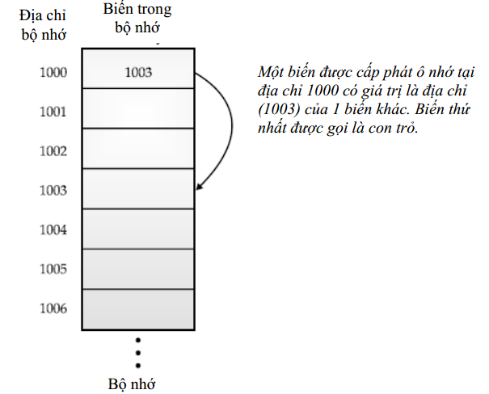
Khái niệm
Ví dụ:

Slide 5
Khái niệm
2. Biến con trỏ:
Nếu một biến sẽ chứa địa chỉ của một biến khác thì nó phải được khai báo là một con trỏ. Khai báo 1 biến là con trỏ gồm kiểu dữ liệu cơ sở, một dấu *, và tên biến. Dạng tổng quát để khai báo một biến con trỏ là:
type *pointerVariable;
type: xác định kiểu dữ liệu của biến mà con trỏ có thể trỏ đến. Ví dụ con trỏ có kiểu int sẽ trỏ đến biến có kiểu int. Do các phép toán số học trên con trỏ (tăng, giảm) liên quan đến type của nó nên cần phải khai báo type của con trỏ đúng đắn.

Slide 6
Khai báo/cấp phát/ hủy Con trỏ
Khai báo:
DataType * PointerVariable;
Cấp phát:
PointerVariable = new DataType;
Hủy bộ nhớ:
delete PointerVariable ;

Slide 7
Khai báo/cấp phát/ hủy Con trỏ
int *p;
p = new int; // allocate space for an int
*p = 100;
cout << "At " << p << " ";
cout << "is the value " << *p << "\n";
delete p;

Slide 8


Hey! Coding is easy!
END

